Slide 1
PERTEMUAN VI MEKANIKA ENERGI KINETIK
Pelaksanaan lompat galah. Dalam nomor ini, seorang atlet seperti Sergei Bubka akan melakukan sprint cepat sepanjang lajur awalan dengan membawa galahnya untuk mengembangkan energi kinetik. Energi kinetik (energi yang dibangun dalam keadaan bergerak) yang dibangun pada saat awalan ini digunakan untuk membengkokkan galah ketika pelompat mulai menolak dan galah tersebut akan menyimpan apa yang disebut energi balikan.

Slide 2
Energi Kinetik
Pembengkokan galah merupakan satu bentuk kerja mekanika. Jika atlet berlari lebih lambat, bengkoknya galah juga berkurang, sehingga energi balikan yang tersimpan juga lebih sedikit. Itu sebabnya, mengapa pada nomor lompat galah ini diperlukan kemampuan sprint yang tinggi. Semakin cepat awalan si pelompat, semakin tinggi pula batas pegangan yang dapat dilakukan pada galah tersebut. Pegangan pada galah yang tinggi akan membantu membengkokkan galah yang keras dan kuat secara lebih baik. Jika atlet mampu membengkokkan galah demikian, maka semakin besar energi balikan yangtersimpan pada galah tersebut.

Slide 3
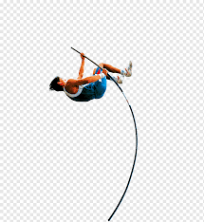
Selama lompatan, galah tersebut akan kembali ke posisinya yang lurus (energi balikan), mengangkat si pelompat ke arah mistar. Energi balikan tersebut saat berikutnya diubah menjadi energi kinetik bagi si pelompat (sebab pelompat dilontarkan ke atas), dan karena si pelompat diangkat ke atas (di ketinggian), maka energi potensial si pelompat pun semakin besar.

Slide 4
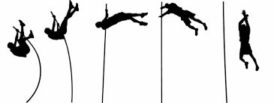
Pada puncak ketinggian, ketika pelompat tidak bisa menaik lagi, energi kinetik si pelompat menjadi nol, sebab untuk sesaat si pelompat tidak bergerak lagi. Tetapi energi potensialnya menjadi sangat besar karena si pelompat berada di puncak ketinggian. Baru ketika si pelompat bergerak turun kembali ke bumi dan berakselerasi setiap saat, maka energi potensialnya diubah menjadi energi kinetik secara bertahap. Sesaat sebelum tubuhnya mendarat menghantam matras pendaratan, kecepatannya menjadi sangat tinggi dan nilai energi kinetiknya juga sangat tinggi. Massa tubuh pelompat karenanya akanmenekan matras pendaratan dengan kuat, dan menghasilkan panas pada permukaan matras itu akibat kontak tubuhnya dengan matras. Penekanan pada matras pendartan dan panas yang dihasilkannya merupakan gambaran dari kerja oleh energi kinetik si pelompat.

Slide 5
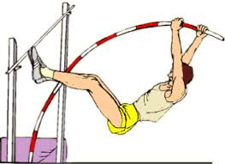
Betapa banyak contoh lain pada cabang olahraga dalam hal ketiga bentuk energi yang digambarkan di atas tadi. Membengkokkan busur dalam panahan atau menekan kuat pada papan lompat ketika menolak dalam loncat indah adalah contoh dari kerja yang dilakukan oleh suatu benda untuk membangun energi balikan. Dalm senam, seorang yang melompat pada trampolin adalah sama dengan upaya meregang per spiralnya. Per yang teregang mengandung energi balikan. Energi balikan inilah yang melontarkan pesenam ke udara. Pesenam itu akan sampai pada nolnya energi kinetik
ketika sesaat ia ada pada kondisi tidak bergerak di puncak layangannya. Pada posisi ini energi potensialnya sangat besar, tetapi kinetik energinya nol. Baru ketika ia melayang turun, kecepatannya bertambah lagi dan nergi kinetiknya bertambah kembali. Energi kinetik yang dihasilkan selama jatuh ke trampolin digabung dengan daya yang dikerahkan oleh otot-otot si pesenam, akan kembali meregang per spiral trampolin dengan energi yang lebih besar, sehingga berikutnya akan melontarkan pesenam lebih tinggi lagi ke udara.

Slide 6
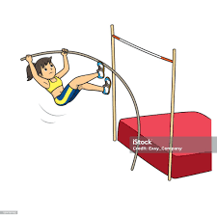
Semua benda yang sedang bergerak akan memiliki momentum dan sekaligus energi kinetik. Bergantung pada seberapa besar massa yang dimiliki dan seberapa cepat benda itu bergerak, benda tersebut akan memiliki kapasitas untuk menerapkan daya terhadap objek lain (atau terhadap dirinya sendiri) dalam jarak dan waktu tertentu. Kita dapat melihat bagaimana momentum dan energi kinetik dihubungkan serta bagaimana perbedaannya. Cara paling mudah untuk memikirkan energi kinetik adalah dengan memandangnya sebagai kemampuan dari suatu pobjek yang sedang bergerak untuk melakukan suatu „kerja‟pada apapun yang dikenainya. Objek yang bergerak itu dapat berupa benda apa saja termasuk tubuh kita sendiri. Benda itu dapat pula seorang atlet yang berlari ke arah lawannya, atau sebatang anak panah yang ditembakkan ke arah suatu target. Jika benda yang bergerak itu memiliki kemampuan untuk melakukan kerja, maka benda itu dapat menerapkan daya melalui jarak tertentu pada apapun yang dihantamnya.

